Slide 1









儿童成长教育课件
一年级一班

Slide 2







目录
输入标题
输入标题
输入标题
输入标题

Slide 3



儿童教育
儿童教育是指对儿童进行德育、智育、体育等方面的培养和训练。它是提高人口素质的重要环节。青春期到来以前的未成年人被称为儿童或少年，他们在思想、性格、智力、体魄等方面的可塑儿童教育性很强。儿童教育是整个教育事业的重要基础。

Slide 4
输入标题

Slide 5
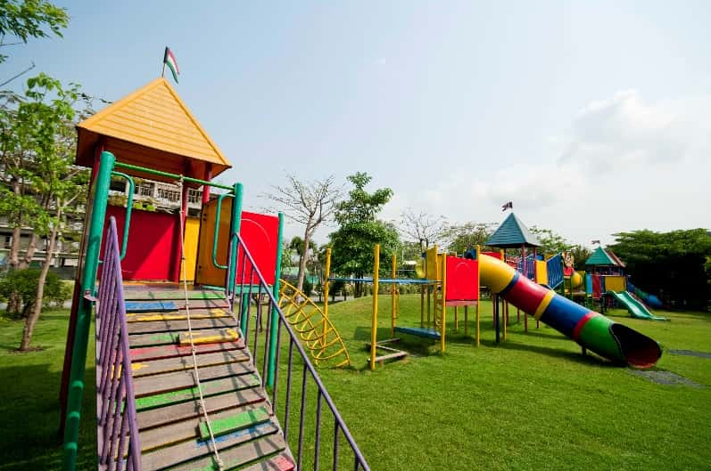

输入标题
儿童教育是指对儿童进行德育、智育、体育等方面的培养和训练。
儿童教育是指对儿童进行德育、智育、体育等方面的培养和训练。

Slide 6
输入标题
输入标题
儿童教育是指对儿童进行德育、智育、体育等方面的培养和训练。
输入标题
儿童教育是指对儿童进行德育、智育、体育等方面的培养和训练。
输入标题
儿童教育是指对儿童进行德育、智育、体育等方面的培养和训练。

Slide 7
输入标题
01
02
用户可以在投影仪或者计算机上进行演示也可以将演示文稿打印出来
用户可以在投影仪或者计算机上进行演示也可以将演示文稿打印出来
03
04
用户可以在投影仪或者计算机上进行演示也可以将演示文稿打印出来
用户可以在投影仪或者计算机上进行演示也可以将演示文稿打印出来

Slide 8
输入标题
它是提高人口素质的重要环节。青春期到来以前的未成年人被称为儿童或少年，他们在思想、性格、智力、体魄等方面的可塑儿童教育性很强。儿童教育是整个教育事业的重要基础。
它是提高人口素质的重要环节。青春期到来以前的未成年人被称为儿童或少年，他们在思想、性格、智力、体魄等方面的可塑儿童教育性很强。儿童教育是整个教育事业的重要基础。
它是提高人口素质的重要环节。青春期到来以前的未成年人被称为儿童或少年，他们在思想、性格、智力、体魄等方面的可塑儿童教育性很强。儿童教育是整个教育事业的重要基础。
它是提高人口素质的重要环节。青春期到来以前的未成年人被称为儿童或少年，他们在思想、性格、智力、体魄等方面的可塑儿童教育性很强。儿童教育是整个教育事业的重要基础。

Slide 9
输入标题
它是提高人口素质的重要环节。青春期到来以前的未成年人被称为儿童或少年，他们在思想、性格、智力、体魄等方面的可塑儿童教育性很强。儿童教育是整个教育事业的重要基础。

Slide 10
输入标题
儿童教育是指对儿童进行德育、智育、体育等方面的培养和训练。
01
儿童教育是指对儿童进行德育、智育、体育等方面的培养和训练。
02
儿童教育是指对儿童进行德育、智育、体育等方面的培养和训练。
03
儿童教育是指对儿童进行德育、智育、体育等方面的培养和训练。
04

Slide 11
输入标题

Slide 12


输入标题
它是提高人口素质的重要环节。青春期到来以前的未成年人被称为儿童或少年，他们在思想、性格、智力、体魄等方面的可塑儿童教育性很强。儿童教育是整个教育事业的重要基础。
它是提高人口素质的重要环节。青春期到来以前的未成年人被称为儿童或少年，他们在思想、性格、智力、体魄等方面的可塑儿童教育性很强。儿童教育是整个教育事业的重要基础。

Slide 13
输入标题
输入标题
它是提高人口素质的重要环节。
输入标题
它是提高人口素质的重要环节。
输入标题
它是提高人口素质的重要环节。
输入标题
它是提高人口素质的重要环节。
输入标题
它是提高人口素质的重要环节。

Slide 14
输入标题
它是提高人口素质的重要环节。青春期到来以前的未成年人被称为儿童或少年，他们在思想、性格、智力、体魄等方面的可塑儿童教育性很强。儿童教育是整个教育事业的重要基础。
它是提高人口素质的重要环节。青春期到来以前的未成年人被称为儿童或少年，他们在思想、性格、智力、体魄等方面的可塑儿童教育性很强。儿童教育是整个教育事业的重要基础。

Slide 15

输入标题
它是提高人口素质的重要环节。青春期到来以前的未成年人被称为儿童或少年，他们在思想、性格、智力、体魄等方面的可塑儿童教育性很强。儿童教育是整个教育事业的重要基础。
点击输入标题

Slide 16
输入标题

Slide 17
输入标题
输入标题
输入标题
它是提高人口素质的重要环节。青春期到来以前的未成年人被称为儿童或少年，他们在思想、性格、智力、体魄等方面的可塑儿童教育性很强。
它是提高人口素质的重要环节。青春期到来以前的未成年人被称为儿童或少年，他们在思想、性格、智力、体魄等方面的可塑儿童教育性很强。
输入标题
它是提高人口素质的重要环节。青春期到来以前的未成年人被称为儿童或少年，他们在思想、性格、智力、体魄等方面的可塑儿童教育性很强。

Slide 18

输入标题
青春期到来以前的未成年人被称为儿童或少年，他们在思想、性格、智力、体魄等方面的可塑儿童教育性很强。
青春期到来以前的未成年人被称为儿童或少年，他们在思想、性格、智力、体魄等方面的可塑儿童教育性很强。
青春期到来以前的未成年人被称为儿童或少年，他们在思想、性格、智力、体魄等方面的可塑儿童教育性很强。
输入标题

Slide 19
输入标题
01
青春期到来以前的未成年人被称为儿童或少年，他们在思想、性格、智力、体魄等方面的可塑儿童教育性很强。
01
青春期到来以前的未成年人被称为儿童或少年，他们在思想、性格、智力、体魄等方面的可塑儿童教育性很强。
01
青春期到来以前的未成年人被称为儿童或少年，他们在思想、性格、智力、体魄等方面的可塑儿童教育性很强。
01
青春期到来以前的未成年人被称为儿童或少年，他们在思想、性格、智力、体魄等方面的可塑儿童教育性很强。

Slide 20
输入标题

Slide 21

输入标题
输入标题
01
它是提高人口素质的重要环节。青春期到来以前的未成年人被称为儿童或少年，他们在思想、性格、智力、体魄等方面的可塑儿童教育性很强。
02
输入标题
03
它是提高人口素质的重要环节。青春期到来以前的未成年人被称为儿童或少年，他们在思想、性格、智力、体魄等方面的可塑儿童教育性很强。
输入标题
它是提高人口素质的重要环节。青春期到来以前的未成年人被称为儿童或少年，他们在思想、性格、智力、体魄等方面的可塑儿童教育性很强。

Slide 22
输入标题
输入标题
输入标题
它是提高人口素质的重要环节。青春期到来以前的未成年人被称为儿童或少年，他们在思想、性格、智力、体魄等方面的可塑儿童教育性很强。
它是提高人口素质的重要环节。青春期到来以前的未成年人被称为儿童或少年，他们在思想、性格、智力、体魄等方面的可塑儿童教育性很强。
输入标题
它是提高人口素质的重要环节。青春期到来以前的未成年人被称为儿童或少年，他们在思想、性格、智力、体魄等方面的可塑儿童教育性很强。

Slide 23

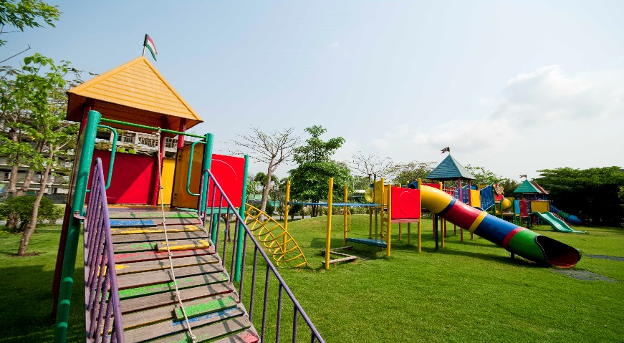
输入标题
它是提高人口素质的重要环节。青春期到来以前的未成年人被称为儿童或少年，他们在思想、性格、智力、体魄等方面的可塑儿童教育性很强。
它是提高人口素质的重要环节。青春期到来以前的未成年人被称为儿童或少年，他们在思想、性格、智力、体魄等方面的可塑儿童教育性很强。

Slide 24
感谢观看！

